Slide 1
Лекция 6. Упругие волны

Slide 2
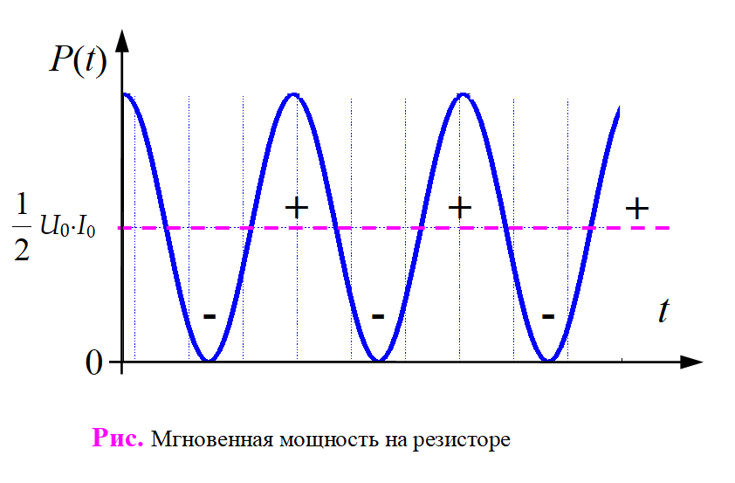
2.6. Мощность в цепи переменного тока.
Действующие (эффективные) значения силы тока и напряжения
2.6.1. Участок с резистором
P (t) = U₀⋅I₀⋅ cos²(Ωt)
Q
I(t)
~U₀cosΩt
R
Рис. Участок с резистором
или
U
другой коэффициент !
U₀
НО !
0
T
2T
t
Рис. Пилообразное напряжение.
(Задача 6.2)

Slide 3
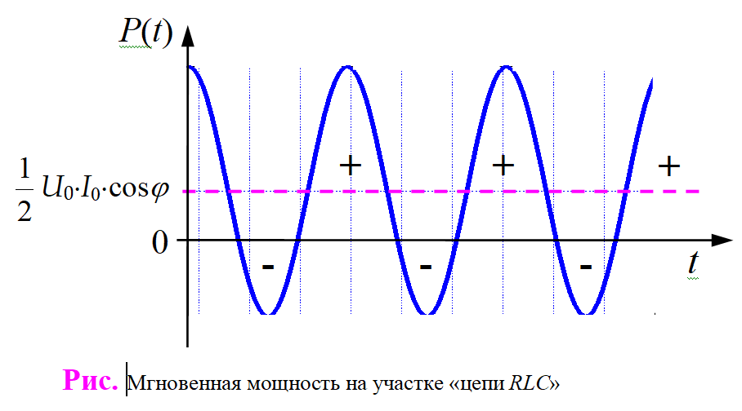
2.7. Общий случай. Участок с элементами R, L, C
P (t) = U₀cos(Ωt)⋅I₀cos(Ωt – ψ)
ψ
Замечания
1)
2)
cosψ − «коэффициент мощности»
(Опр.) Активное сопротивление:
( R_{а} = Z⋅cosψ)

Slide 4
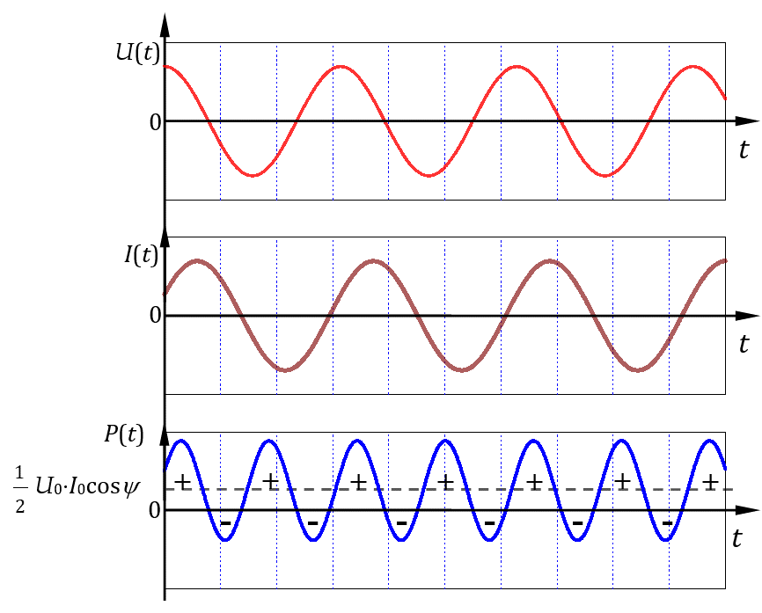

Slide 5
§ 3. Резонансные явления в цепях переменного тока
3.1. Последовательный “RLC “- контур
R
L
R
C
I
C
+
L
q/C
–
∅
∅
~U₀cosΩt
Рис. Контур “RLC” c генератором ЭДС
~U₀cosΩt
… и дальше “§ 1” …
q(t) = … ; I(t) = dq/dt = …
… вместо этого …

Slide 6
Векторная диаграмма
U_{L0} = I₀ΩL
U_{L}
U
U_{L0} – U_{C0}
U₀
ϕ
I
U_{C0} = I₀/ΩC
U_{R}
U_{R0} = I₀R
U_{C}
Рис. Векторная диаграмма “RLC-контура”
Замечания
1) Частный случай !
2) “Резонанс напряжений”
??

Slide 7
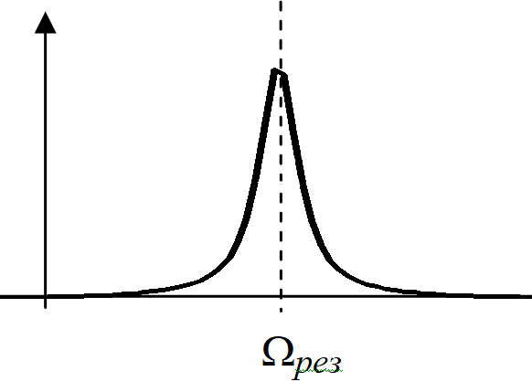
Амплитудно-частотная и фазо-частотная зависимости
при резонансе в последовательном контуре
I₀
“Отставание” по фазе ψ
+π/2
0
0
−π/2
Ω
Ω
pез
Ω,
рад/c
3.2. Понятие о резонансе в параллельном контуре

Slide 8
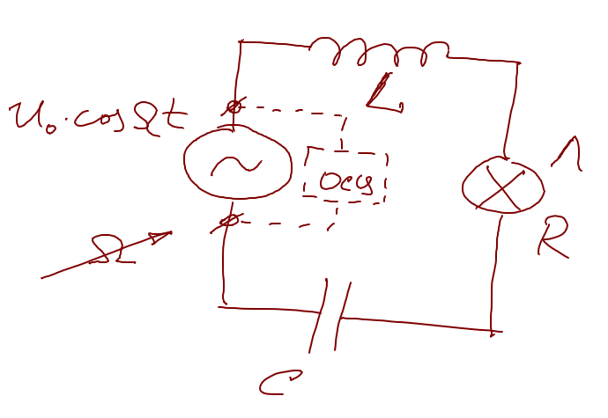
Демонстрация резонанса в последовательном контуре
(“резонанс напряжений”)

Slide 9
3.2. Понятие о резонансе в параллельном контуре
3.2.1. Идеализация
С
I_{C}
Ω → Ω_{рез} = ω₀ :
I₀ → 0 ⇒ Z → ∞ !!
L
U₀ΩC
3.2.2. Реальность
I₀ = U₀(ΩC − 1/ΩL)
~U₀cosΩt
L
а)
r
U₀
U
U₀/ΩL
б)
I_{L}
C
Рис. Параллельный контур: схема (а) и векторная диаграмма (б)
U (t)= U₀cos(Ωt)

Slide 10
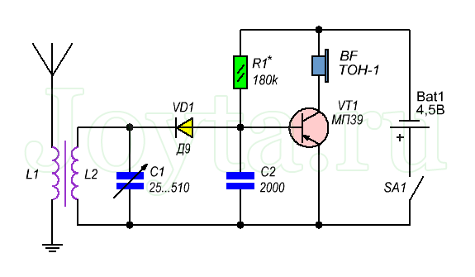
3.2.2. Реальность
R
а)
Ω → Ω_{рез} ≈ ω₀ :
I₀ → 0 ⇒ Z → ∞ !!
L
C
~U₀cosΩt
r
Замечания
1) Селекторы теле-радиоприёмников →
Селективность ∼ Q
2) И ещё: резонансные фильтры,
резонансные усилители,
индукционные печи, …,
Резонансный трансформатор «Тесла»
U_{L,r} ≡ U_{C} ≡ U
U_{L}
б)
ψ
I_{общ}
I_{C}
U_{r}
I_{r,L}
Рис. 3.5. Схема и векторная диаграмма для реального параллельного контура.

Slide 11
*** Векторная диаграмма при резонансе в параллельном контуре
– «балансе токов»
R
I₀cos(Ω_{рез}t)
I₀ = I_{L0} /Q = I_{C0} /Q !!
I_{C}
U ≡ U_{L,r} ≡ U_{C}
L
U_{L}
C
~U₀cosΩt
I_{L}
r
при Ω = Ω_{рез}
Z → Q²⋅ r ⇒ I₀ → 0 !!
I_{C}
I_{общ}
ϕ_{L}
I_{L}
ϕ_{L}
U_{r}
«Реактивные составляющие» сил токов балансируют друг друга:
I_{С0} = I_{L0}sinϕ_{L}
Ω_{рез} ≈ ω₀ ^{*)}
^{*)} Более точно:

Slide 12
*** резонанс в параллельном контуре
– другой вариант процедуры построения векторной диаграммы
I_{C}
R
I₀cosΩt
U_{L}
L
C
I_{общ}
~U₀cosΩt
U ≡ U_{L,r} ≡ U_{C}
r
ϕ_{L}
U_{r}
ϕ_{L}
I_{L}

Slide 13
Ещё про резонанс: резонансный трансформатор Тесла
Искровой разрядник
L₂
C
+
L₁
–

Slide 14
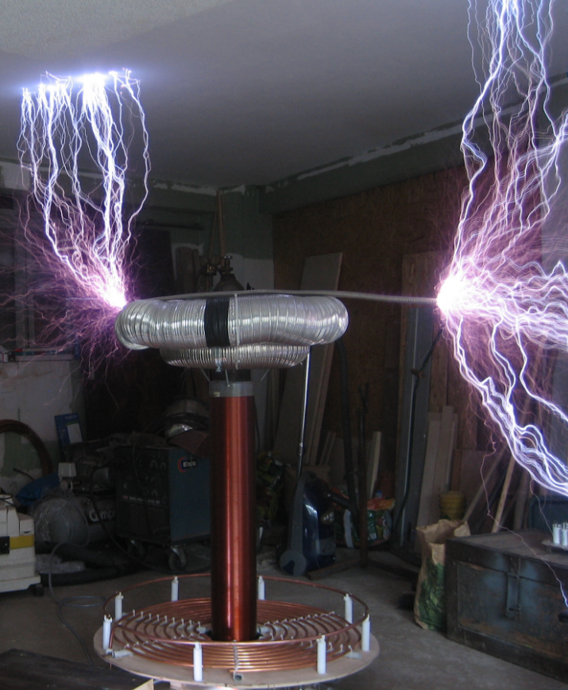
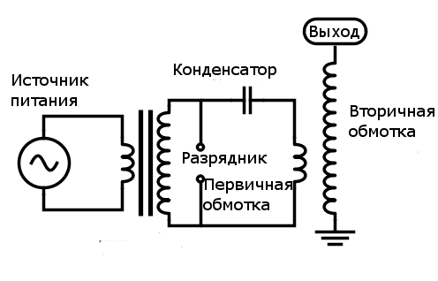
Резонансный трансформатор Тесла

Slide 15
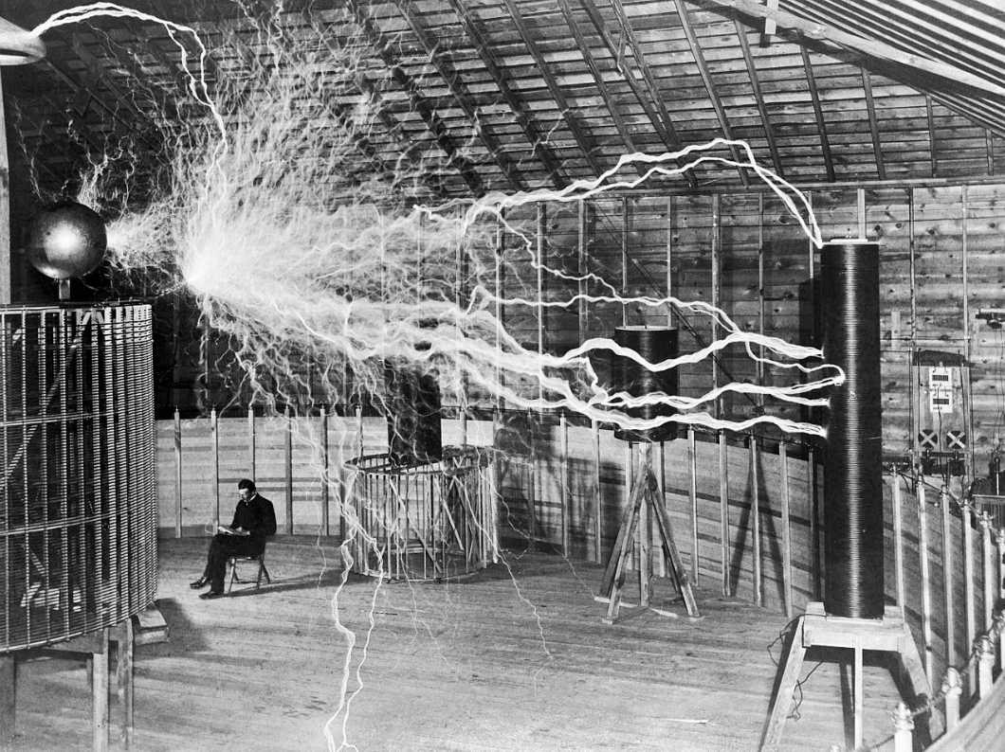
Лаборатория Никола Тесла, Колорадо Спрингс, 1899 г.

Slide 16
Глава III. Волны
“Путешественнику на корабле кажется, что океан состоит из волн, а не из воды”
А. Эддингтон, 1929
(Опр.) Волна – процесс распространения колебаний в пространстве
… ?

Slide 22
§ 1. Упругие волны
1.1. Дифференциальное волновое уравнение
1
2
n–1
n
n+1
N–1
N
l
l
ξ₁
ξ₂
ξ_{n–1}
ξ_{n}
ξ_{n+1}
ξ_{N–1}
x–l
x
x+l
X
Модель:
1) система состоит из длинной цепочки большого количества одинаковых связанных атомов массы m (“химическая аналогия”);
2) система консервативна;
3) амплитуды колебаний малы, силы квазиупруги и моделируются пружинами жёсткости к ^{*)};
4) расстояние l между соседними осцилляторами очень мало;
5) соседние шарики-атомы движутся почти одинаково (исключаем из рассмотрения наиболее высокочастотные моды колебаний).

Slide 23
Волновое уравнение (1)
К выводу дифференциального волнового уравнения
1
2
n–1
n
n+1
N–1
N
l
l
ξ₁
ξ₂
ξ_{n–1}
ξ_{n}
ξ_{n+1}
ξ_{N–1}
x–l
x
x+l
X
l → 0:

Slide 24
Волновое уравнение (2)
Это одномерное
“Классическое дифференциальное
волновое уравнение”
“Трёхмерный” случай

Slide 26
Уравнение волны (1)
Замечания
1)
2) Для поперечной вместо :
(Опр.)
Волна называется продольной (поперечной), если колебания происходят вдоль (перпендикулярно) направления распространения возмущений
1.2. Уравнение волны
(Опр.) Уравнением упругой волны называется соотношение, описывающее зависимость смещения колеблющихся частиц ξ(х,t) от координат и времени в явной форме:
Уравнение волны – функция, являющаяся решением волнового уравнения

Slide 27
Уравнение волны (2)
1
2
n–1
n
n+1
N–1
N
l
l
ξ₁
ξ₂
ξ_{n–1}
ξ_{n}
ξ_{n+1}
ξ_{N–1}
ξ_{N}
x–l
x
x+l
X
“Длина волны” :
“Волновое число” :

Slide 28
Уравнение волны (3)
(Опр.) Уравнением гармонической бегущей волны называется функция координат и времени вида:
Замечания
1) Только ли “cos” ?? … любая f(t – x/v);
2) гармоническая; “бегущая” (“+”); “плоская” (?); в среде без поглощения.
Продольные волны
Поперечные волны

Slide 29
Уравнение волны (4)
(Опр.) Волновой поверхностью называют такую поверхность, колебания во всех точках которой, происходят в одной и той же фазе
Волновая поверхность, служащая «передней» границей «возмущённой» области пространства, называется волновым фронтом
(Опр.) Длиной волны (λ) называется расстояние, на которое фронт волны (или любая волновая поверхность) смещается за один период колебаний
Замечания
… 2) Эта волна …
а. гармоническая;
б. “бегущая” («+»);
в. в среде без поглощения;
г. “плоская”.
… ?

Slide 30
Уравнение волны (5)
… “плоская” … ?
Если фронт волны и волновые поверхности – плоскости, то волну называют плоской

Slide 31
Плоская волна
волновая поверхность
α
X
O
x

Slide 32
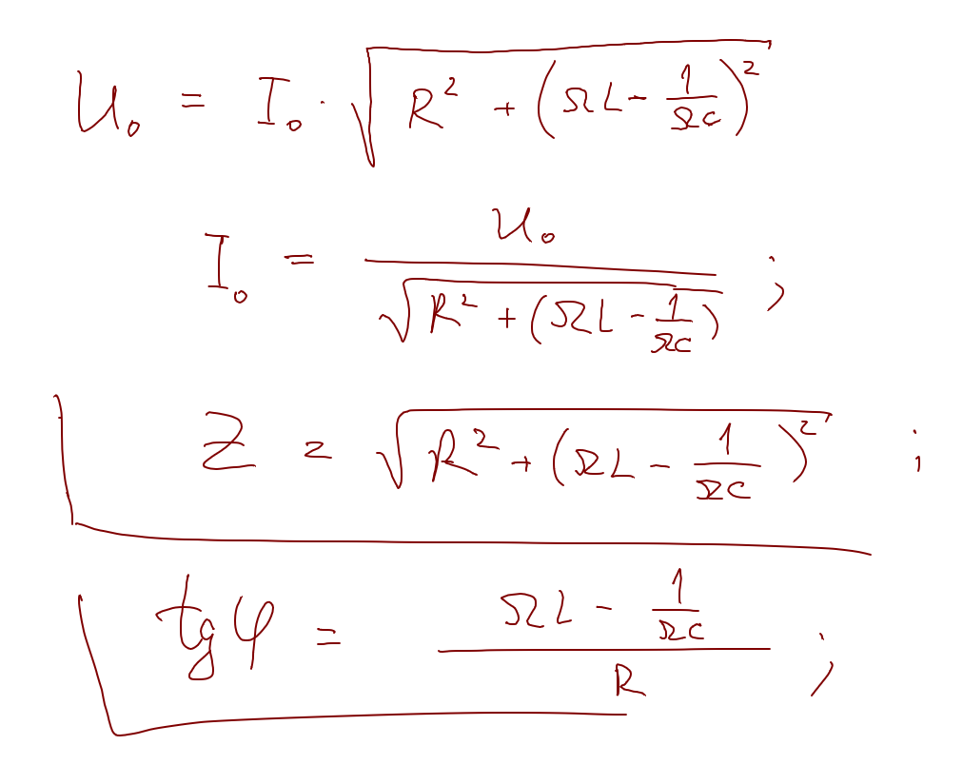
Доска 2

